Slide 1


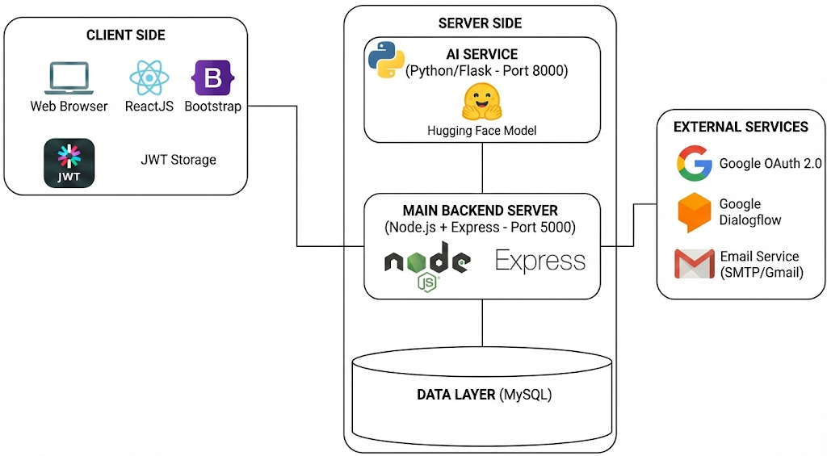



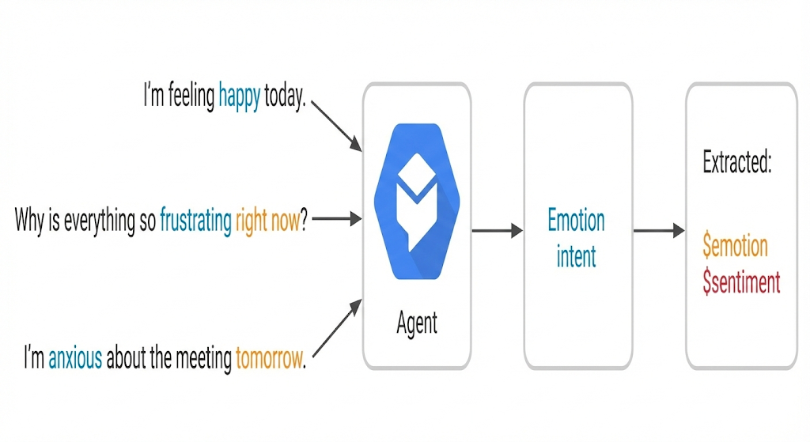
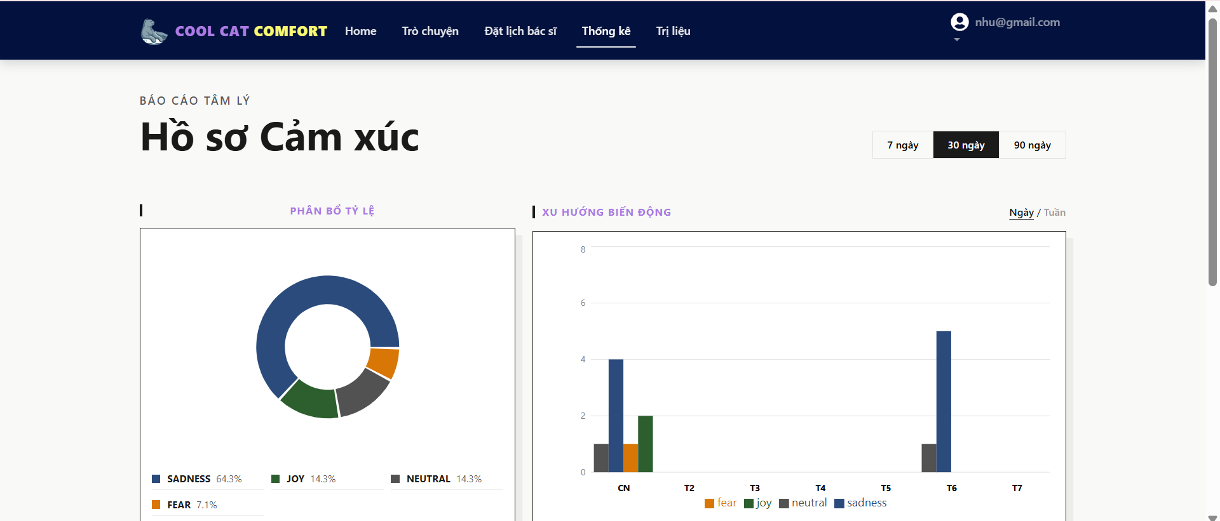

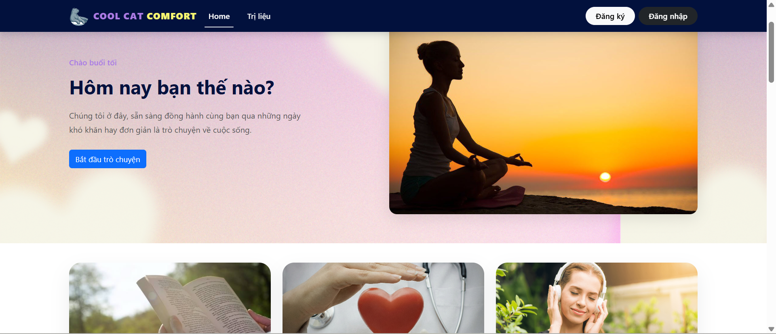
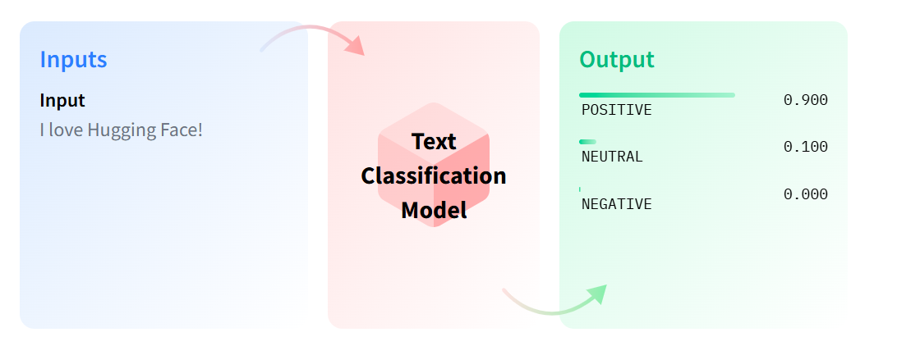
ĐẠI HỌC TRÀ VINH
TRƯỜNG KỸ THUẬT VÀ CÔNG NGHỆ
KHOA CÔNG NGHỆ THÔNG TIN
ĐỒ ÁN CHUYÊN NGÀNH
PHÁT TRIỂN ỨNG DỤNG WEB
HỖ TRỢ CHĂM SÓC SỨC KHỎE TINH THẦN
DỰA TRÊN PHÂN TÍCH CẢM XÚC HỘI THOẠI
Giảng viên hướng dẫn: Thạch Kọng Saoane
Sinh viên thực hiện: Nguyễn Huỳnh Yến Như
Kiến trúc hệ thống
Lý do chọn đề tài
Thực trạng: Người trẻ gặp nhiều áp lực (học tập, công việc) nhưng khó chia sẻ cảm xúc do tâm lý e ngại hoặc thiếu tin tưởng.
Vấn đề: Thiếu thói quen theo dõi cảm xúc hằng ngày, dẫn đến không nhận diện kịp thời các dấu hiệu bất ổn tâm lý.
Mục tiêu
Tương tác tự nhiên: Xây dựng ứng dụng chat với AI thân thiện, sử dụng kỹ thuật NLP để giao tiếp như con người.
Phân tích cảm xúc: Ứng dụng mô hình AI để nhận diện trạng thái cảm xúc qua tin nhắn văn bản.
Theo dõi tâm trạng: Tích hợp nhật ký và hệ thống thống kê giúp người dùng nhận diện xu hướng cảm xúc theo thời gian.
Đề xuất giải pháp: Tự động đưa ra gợi ý cải thiện sức khỏe tinh thần phù hợp với kết quả phân tích.
Hỗ trợ toàn diện: Cung cấp tư vấn chuyên gia, thư viện kiến thức và bài tập thiền định.
Công nghệ sủ dụng
Một số kết quả

